Slide 1
Rappel du schéma explicite
Simplification : k_{th}(x) constant par domaine →
Discrétisation de l’espace :
0
x=(p-1).Δx
L
Discrétisation du temps : t=n.Δt
Schéma explicite centré de l’équation de la chaleur 1D :
t=(n+1).Δt
x
p-1
p
p+1
x
t=n.Δt

Slide 2
Schéma implicite centré de l’équation de la chaleur 1D
G
C
D
B
p-1
p
p+1
x
t=(n+1).Δt
t=n.Δt
x

Slide 3
Système d’équations pour une grille à 4 noeuds
1/3
Tdg
Tdd
CL Dirichlet à gauche et à droite
Pas de source Q = 0
1 2 3 4
p=2
p=3
inconnues
Fixées par Dirichlet

Slide 4
Système d’équations pour une grille à 4 noeuds
2/3
Tdg
Tdd
CL Dirichlet à gauche et à droite
Pas de source Q = 0
1 2 3 4
Après substitution
Système à résoudre

Slide 5
Méthode bourine
3/3
D’où le système à résoudre
Avantage : facile à écrire
Inconvénients : la matrice du syst linéaire n’est plus symétrique.

Slide 6
La matrice associée au système d’équations linéaires contient beaucoup
de zéros : on dit que la matrice est creuse.
En pratique, seuls les termes non nuls de la matrice sont stockés
(Codage de Morse le plus généralement utilisé)
- Ceci engendre un surcout de calcul pour déterminer la position des
éléments dans la matrice (double adressage) relativement négligeable
+ Ceci permet d’économiser de la place en mémoire → traitement de
gros systèmes d’équations (N>100000).
En utilisant cette technique, quelle est la quantité de mémoire pour
stocker une telle matrice de taille NxN?

Slide 7
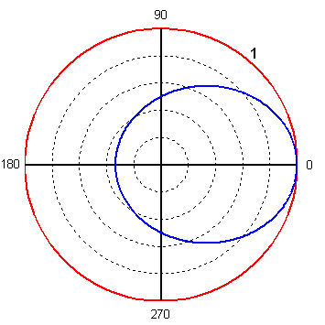
Stabilité du schéma implicite
Propagation d’une erreur numérique dans l’espace et le temps
Variation de l’équation discrétisée avec δQ=0 car imposée
L’analyse de Von Neumann se place dans l’espace de Fourier
Limite de
stabilité
Le schéma reste stable si
Pour toute valeur de ,
ce schéma est inconditionnellement stable

Slide 8
Conditions aux limites de type Dirichlet à gauche et à droite
A chaque instant , on a et
Ces expressions remplacent l’équation de la chaleur aux nœuds extrémités,
le système d’équations linéaires devient :

Slide 9
Conditions aux limites de Neumann à gauche
h = coefficient d’échange
T_{a} = température ambiante
T_{a}
T₁
n
forme discrétisée de l’équation de la chaleur modifiée en surface
A partir du D.L. et de l’expression du flux,
la dérivée seconde au nœud 1 s’écrit
D’où
Autrement écrit :

Slide 10
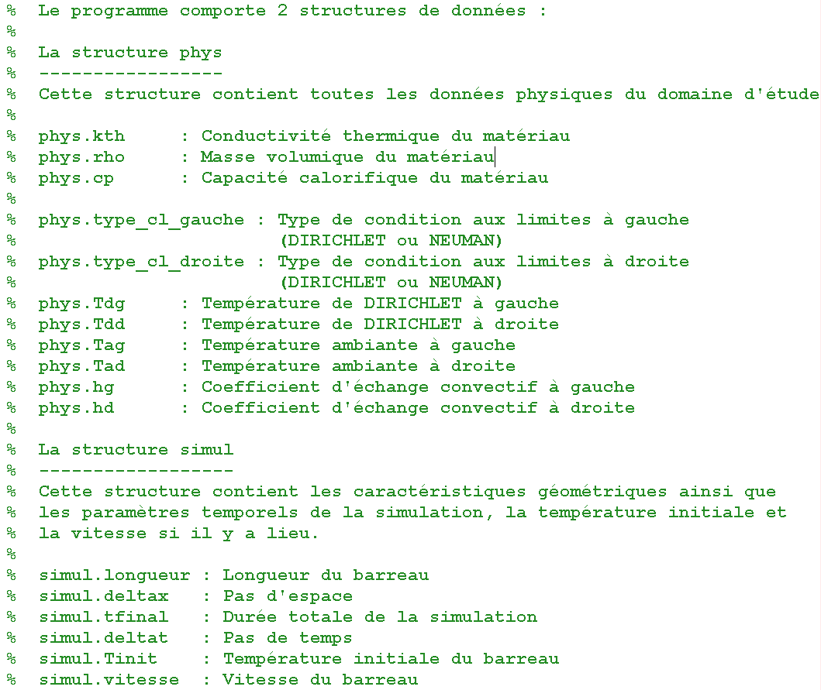
Différences Finies Méthode Implicte : Le programme MDFI_main
Structure phys
Structure simul

Slide 11
MDFI_main.m : les fonctions définies
% Noms des fonctions :
%
% MDFI_main : Programme principal
% lecture_probleme : Lecture des proprietes physiques
% lecture_simul : Lecture des parametres de la simulation
% implicite : Algorithme de résolution transitoire implicite
% source : Fonction permettant de calculer la source en
% un point défini par son abscisse reelle
% affichage_solution : Affichage des distributions de temperatures
%
%
% Proprietes physiques du materiau et conditions aux limites a gauche
%
[phys]=lecture_probleme
% Parametres de la simulation et tests sur la stabilite
[simul]=lecture_simul(phys)
% methode implicite
[x,Tn]=implicite(phys,simul);
% Representation graphique
affichage_solution(x,Tn,simul)

Slide 12
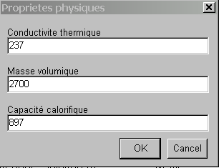
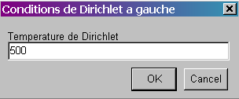
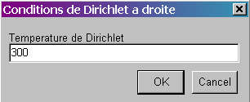
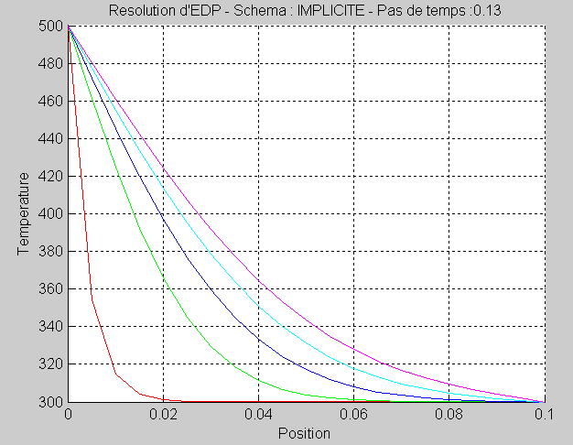
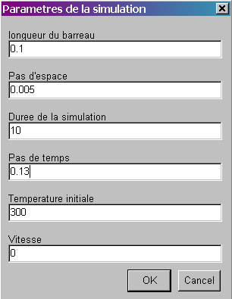
Différences Finies Méthode Implicite : exemple de simulations
Stabilité numérique :

Slide 13
Implémentation du schéma implicite pour les
points intérieurs
Fonction implicite.m
A(p, p-1)
A(p,p)
A(p,p+1)
b(p)
% Points interieurs du maillage
for p=2:N-1
% schema centre
x(p)=(p-1)*deltax;
A(p, p-1)=-kth/(deltax^2)-rho*cp*vitesse/(2*deltax);
A(p, p )=2*kth/(deltax^2)+rho*cp/deltat;
A(p, p+1)=-kth/(deltax^2)+rho*cp*vitesse/(2*deltax);
b(p)=source(x(p))+rho*cp*Tprec(p)/deltat;
end

Slide 14
A(1, 2)
A(1, 1)
b(1)
% Initialisation : CAL a gauche
if phys.type_cl_gauche=='DIRICHLET'
% CAL de Dirichlet
x(1)=0;
A(1, 1)=1;
b(1)=phys.Tdg;
else
% CAL de Neumann
hg=phys.hg;
Tag=phys.Tag;
x(1)=0;
A(1, 1)=2*kth/(deltax^2)+2*hg/deltax+rho*cp/deltat;
A(1, 2)=-2*kth/(deltax^2);
b(1)=Tag*(2*hg/deltax)+source(x(1))+rho*cp*Tprec(1)/deltat;
end

Slide 15
Conditions aux limites de Neumann à droite
Neumann
T_{N}
n
T_{a}
forme discrétisée de l’équation de la chaleur modifiée en surface
A partir du D.L. et de l’expression du flux,
la dérivée seconde au nœud N s’écrit
D’où
Autrement écrit :

Slide 16
A(N, N-1)
A(N,N)
b(N)
% Initialisation : CAL a droite
if phys.type_cl_droite=='DIRICHLET'
% CAL de Dirichlet
x(N)=(N-1)*deltax;
A(N, N)=1;
b(N)=phys.Tdd;
else
% CAL de Neumann
hd=phys.hd;
Tad=phys.Tad;
x(N)=(N-1)*deltax;
A(N, N-1)=-2*kth/(deltax^2);
A(N, N )=2*kth/(deltax^2)+2*hd/deltax+rho*cp/deltat;
b(N)=Tad*2*hd/deltax+source(x(N))+rho*cp*Tprec(N)/deltat;
end

